Slide 1
স্বাগতম

Slide 2
শিক্ষক পরিচিতি
ফজলে রাববী
সহকারী শিক্ষক (বিজ্ঞান)
আন্দুলবাড়ীয়া মাধ্যমিক বালিকা বিদ্যালয়

Slide 3
অষ্টম শ্রেণী বিজ্ঞান 4র্থ অধ্যায়
পাঠ পরিচিতি
উদ্ভিদের অঙ্গসংস্থান

Slide 4
শিখনফল
১। অঙ্কুরোদগম এর শ্রেণী বিন্যস করতে পারবে।
2। মৃৎগত ও মৃৎভেদী অঙ্কুরোদগম এর মধ্যে
পার্থক্য করতে পারবে।

Slide 5
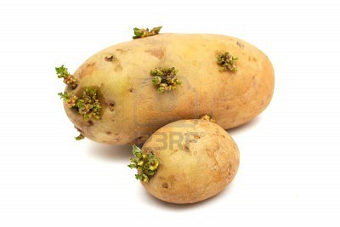
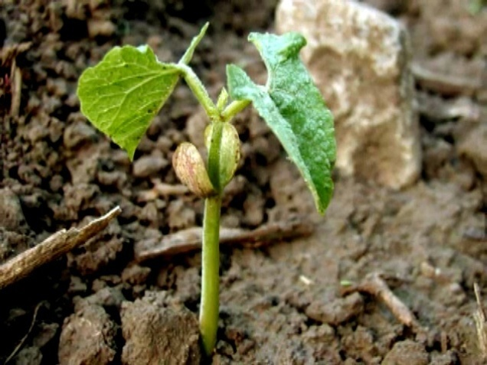
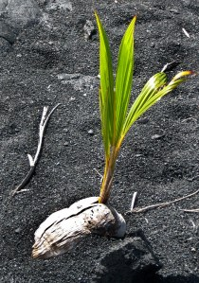
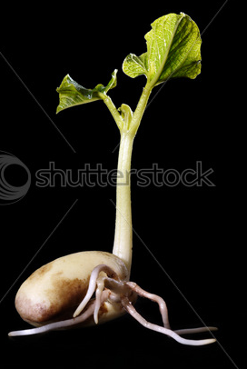
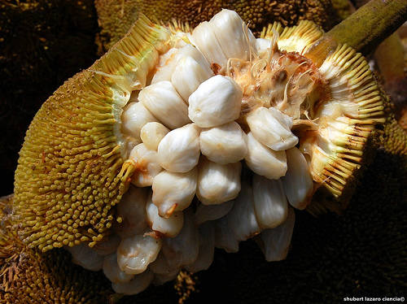

Slide 6
পাঠশিরোনাম
বীজের অঙ্কুরোদগমের
শ্রেণী বিভাগ

Slide 7
অঙ্কুরোদগম কাকে বলে, অঙ্কুরোদগম এর শ্রেণী বিন্যাস, বিভিন্ন প্রকার অঙ্কুরোদগম এর মধ্যে পার্থক্য ইত্যাদির সূত্রপাত শিক্ষাথীদের আলোচনায় সম্পৃক্ত করণ।
( আলোচনার সূত্রপাত )

Slide 8
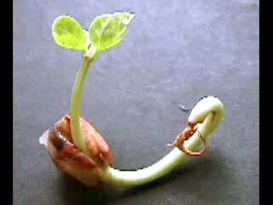
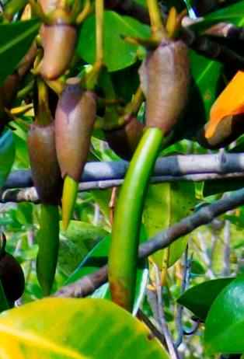
অঙ্কুরোদগমের শ্রেণীবিন্যাস
মৃৎগত অঙ্কুরোদগম
মৃৎভেদী অঙ্কুরোদগম
জরায়ুজ অঙ্কুরোদগম

Slide 9
মৃৎগত অঙ্কুরোদগম
Hypogeal germination

Slide 10
মৃৎভেদী অঙ্কুরোদগম
Epigeal germination

Slide 11
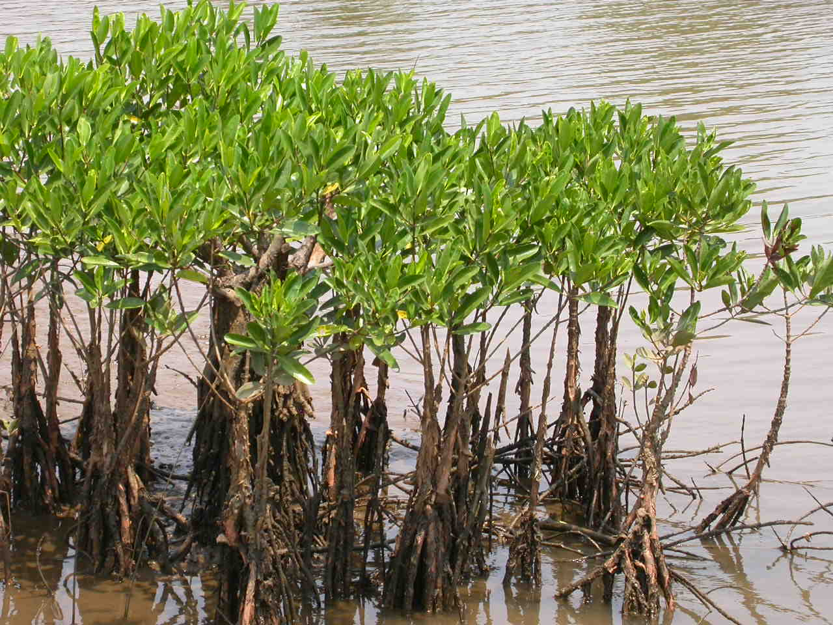
জরায়ুজ অঙ্কুরোদগম
Viviparous germination

Slide 12
একক কাজ
বীজের কয় ধরনের অঙ্কুরোদগম হয় ।
শিম বীজে কোন ধরনের অঙ্কুরোদগম হয়।

Slide 13
দলীয়কাজ
অঙ্কুরোদগম এর শ্রেণী বিন্যাস অনুসারে ছকে সাজিয়ে লিখ।
সরিষা, পিঁয়াজ, নারিকেল, সুন্দরী, আম, কাঁঠাল,
মটরশুটি, তেঁতুল, লাউ।

Slide 14
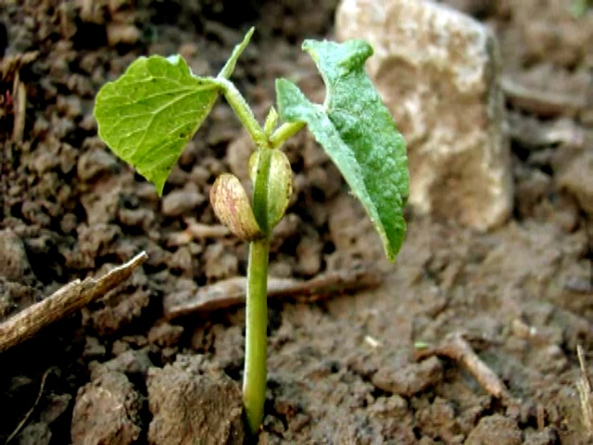
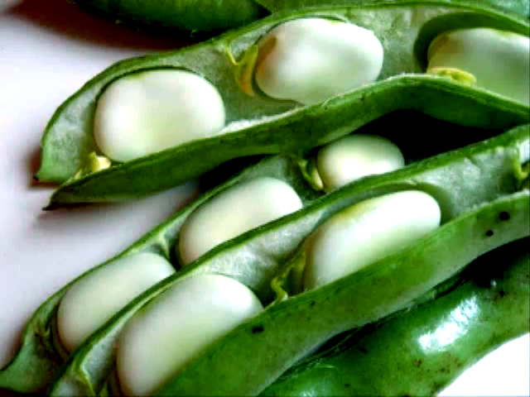
মূল্যায়ন
কোনটি কোন ধরনের অঙ্কুরোদগম?
1
২
3

Slide 15
বাড়ীর কাজ অঙ্কুরোদগম এর
প্রয়োজনীয়তা বিশ্লেষণ কর।

Slide 16
ধন্যবাদ

